Slide 1
新北市立永平高級中學
106學年度下學期第二次班代大會

Slide 2
會議議程
班聯會報告
臨時動議

Slide 3
會議規則
壹、提案：
一、一般提案應先經主席徵求出席人數三
分之一以上之附議後成立。

Slide 4
會議規則
貳、表決：
會員代表大會之開會及決議依據新北市立永
平高級中學學生班級自治聯合會組織章程
第二十條—班代大會之決議，應有會員代表
二分之一以上出席，出席人數過半數或相
對多數之同意行之。

Slide 5
會議規則
參、發言：
一、發言需主席同意取得發言權。
二、每人發言時間不得超過兩分鐘，時間終了
無論發言是否完畢應即停止發言，由下位
發言者發言。

Slide 6
三、發言內容儘量扼要簡明，勿作人身攻擊或侮罵諷
刺，保持理性、和氣態度。
四、發言不限一次，但有兩人以上同時要求發言時，
尚未發言者優先發言。
五、發言人不聽主席制止或不服從大會主席之裁決時
，由主席裁決喪失發言權。
六、因時間限制，大會主席裁決終止發言時，尚未發
言者不得發言，但可補提書面意見供大會參酌。

Slide 7
班聯會報告事項

Slide 8
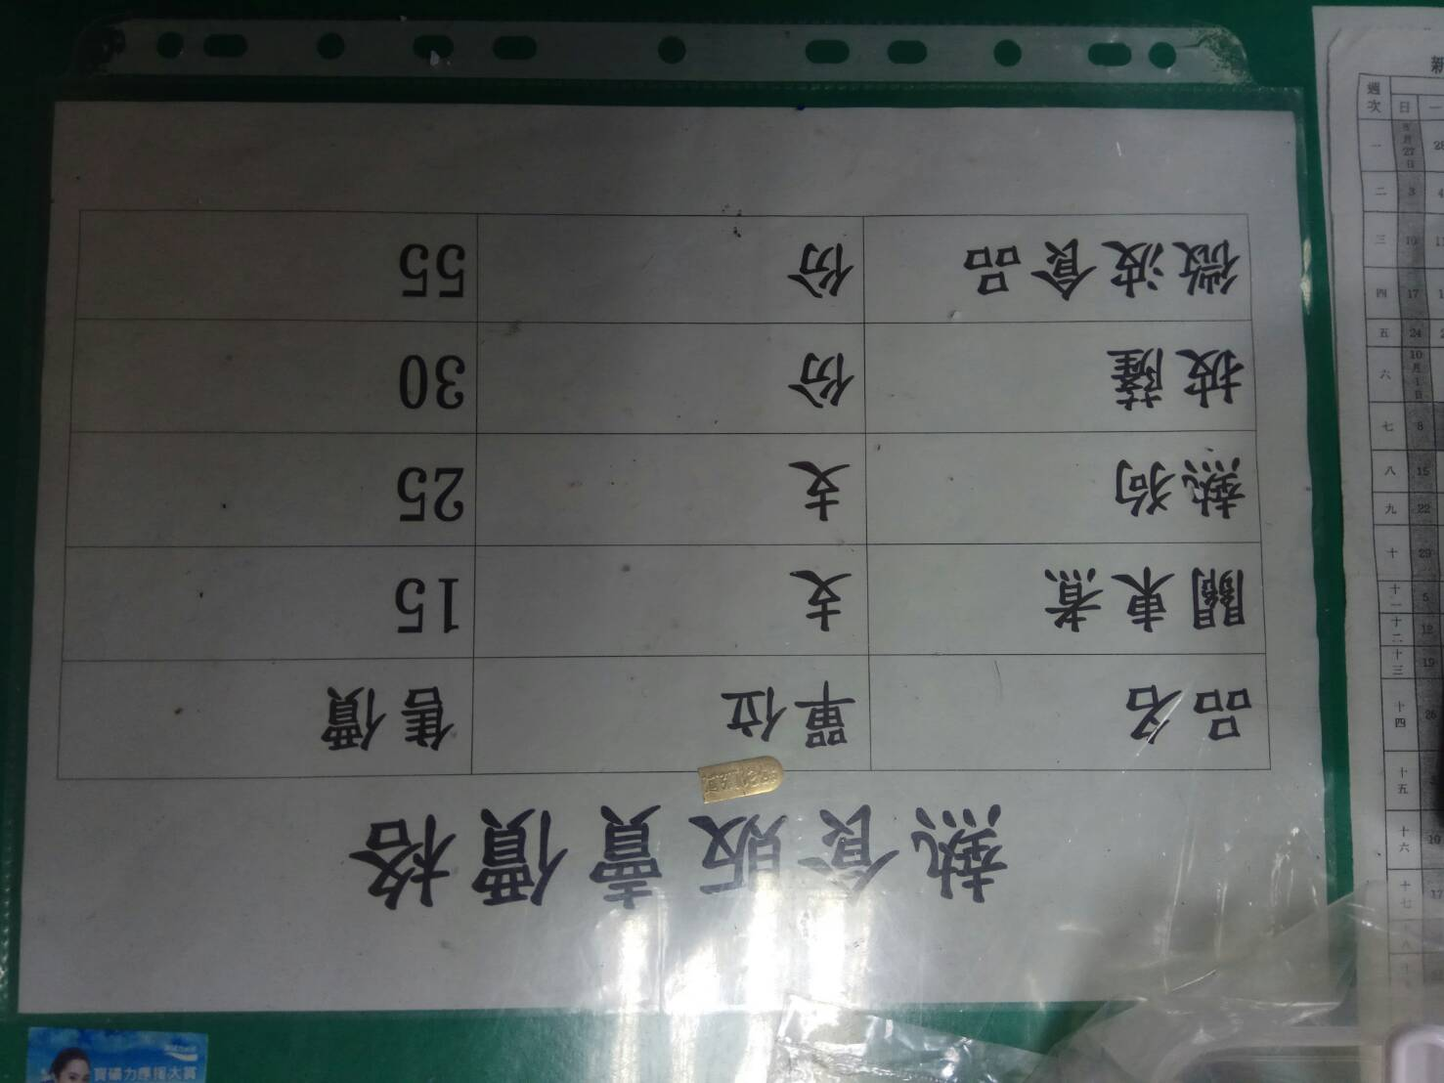
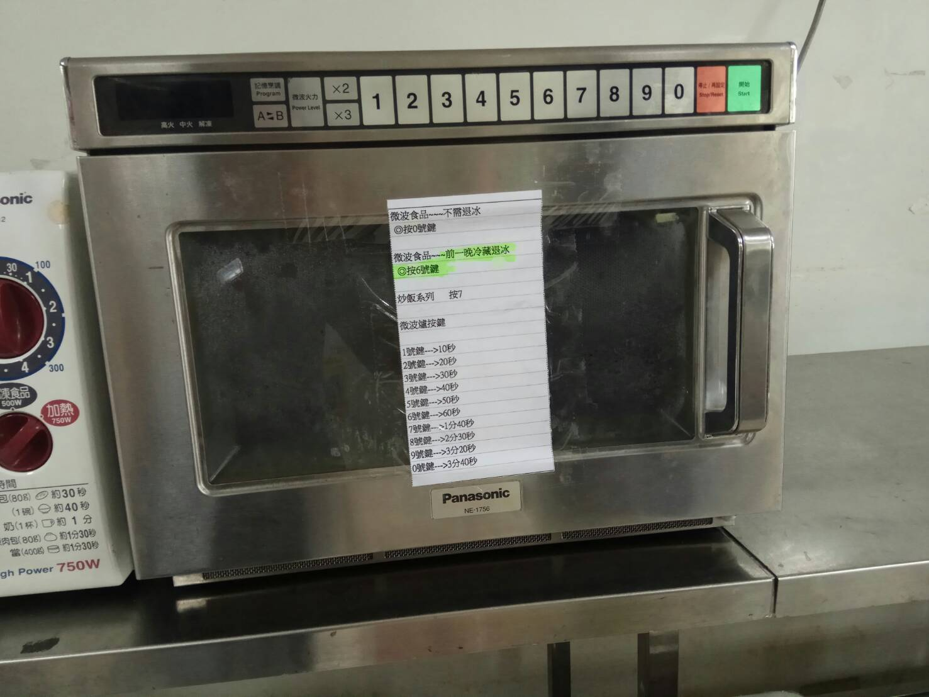
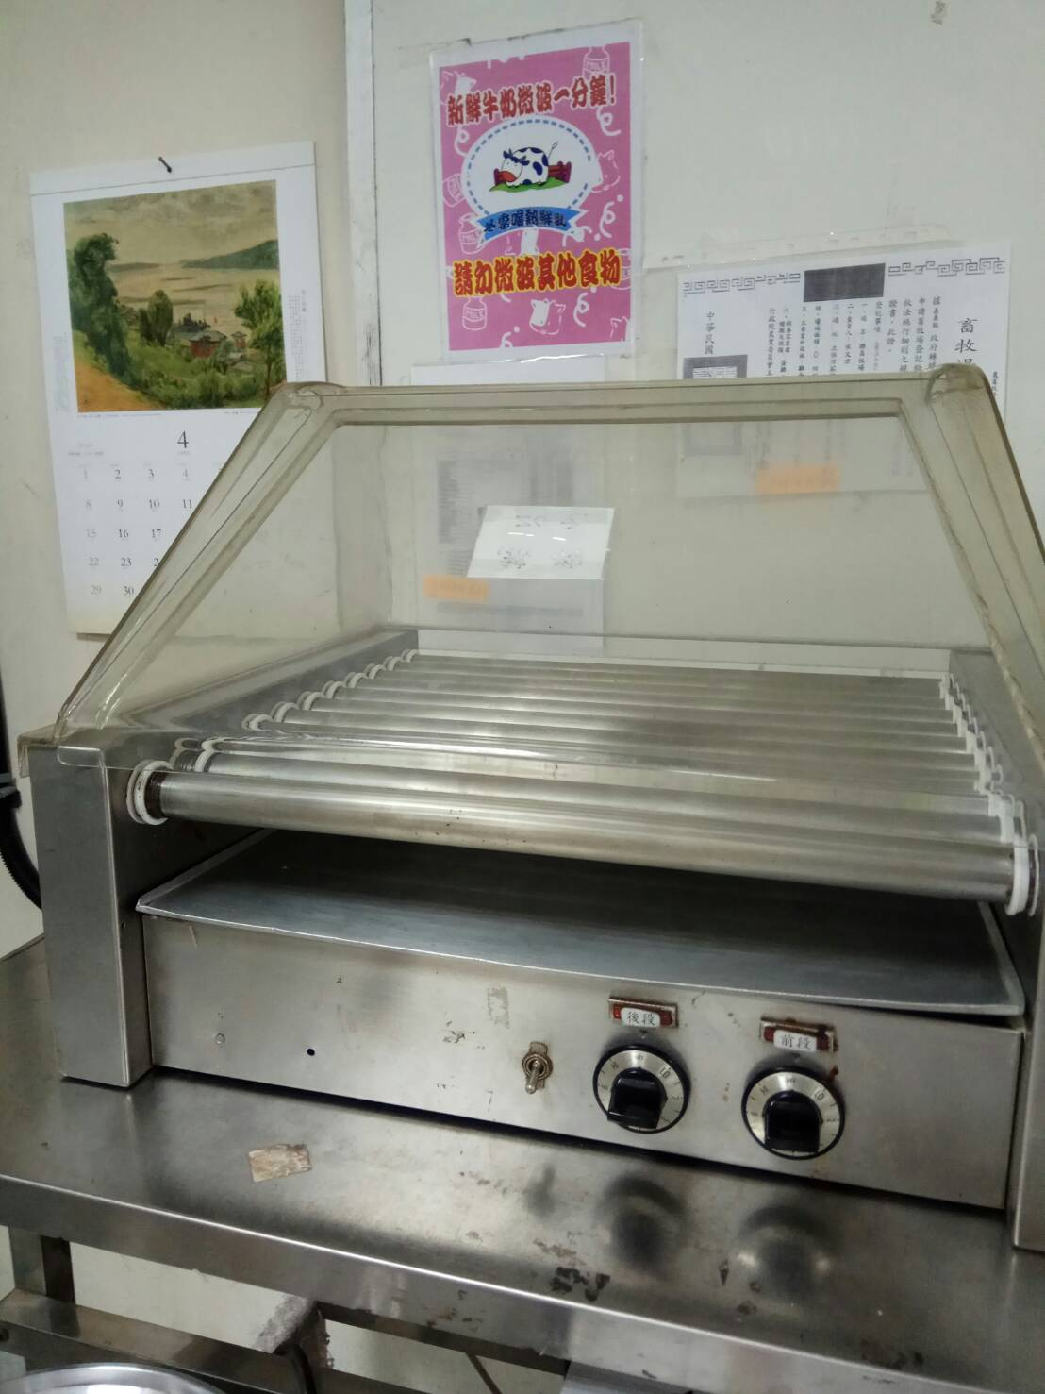
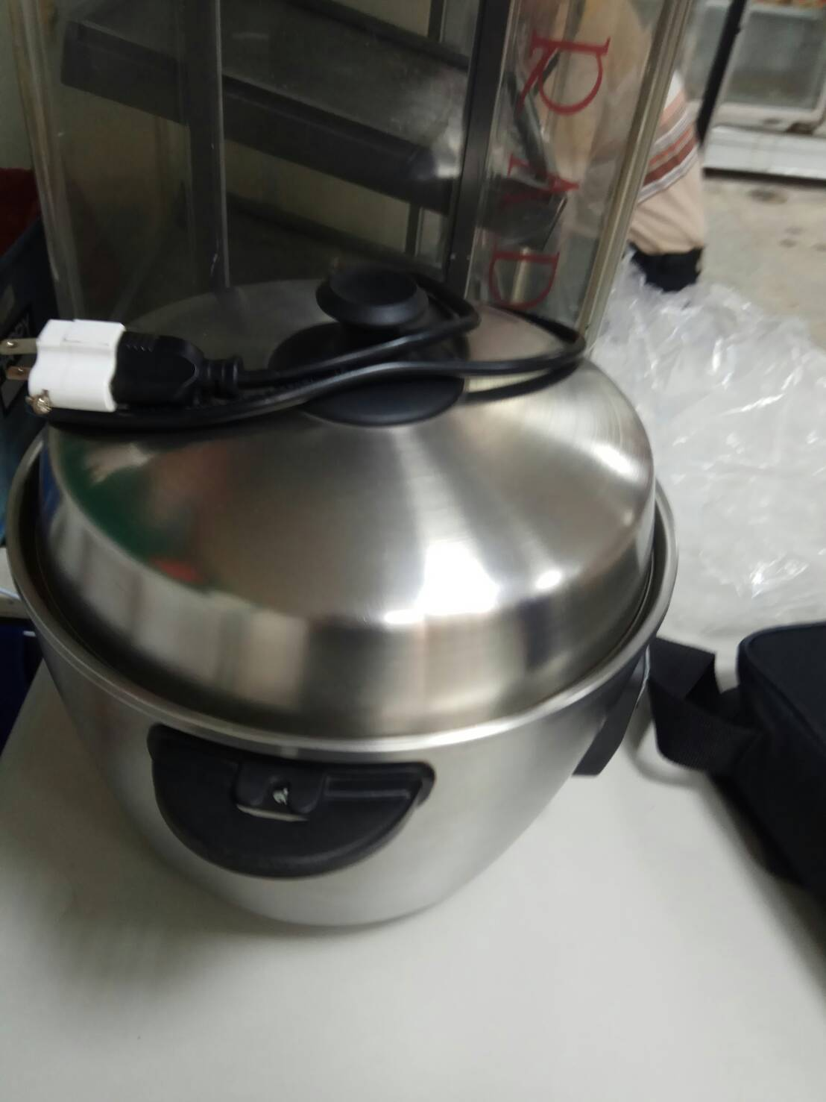
Ⅰ後續追蹤
合作社熱食部

Slide 9
Ⅰ後續追蹤
八點到校---4/24招開學生作息會議

Slide 10
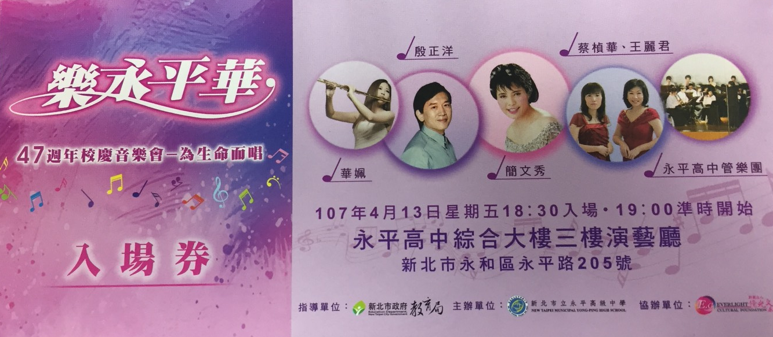

$Ⅱ$校慶
音樂會

Slide 11
游泳池活動
活動
校慶美人魚! 游泳池尋寶遊戲
時間
4/21(六)
注意事項
穿著泳衣才可進入泳池拿禮物

Slide 12

校慶舞會
時間
107/04/22(日) 17:00~20:30
售票
校內擺攤(合作社前或學務處) 100元
網路售票 120元
現場買票 150元

Slide 13


藝人

Slide 14
Ⅲ107學年度正副主席選舉
班聯會主席選舉資格及職權說明
第十三條 主席、副主席資格如下：
1.主席：由本校高中部二年級學生擔任。觀念純正、具服務熱忱，高
一上學期學業成績七十五分以上，且無違反校規之紀錄者。
2.副主席：高中部副主席資格同主席資格。國中部副主席由本校國中
部八年級學生擔任。國中部副主席由本校國中部八年級生
擔任。觀念純正、具服務熱忱，國一上學期學習領域成績
甲等（80分）以上，且無違反校規之紀錄者。
第十四條 主席、副主席職權：
1.主席：主持會員代表大會，對外代表班聯會，對內促進與學校之間
的溝通。
2.副主席：協助主席推展本會會務，主席因故無法處理會務時代理之。

Slide 15
第十五條 主席、副主席之選舉、罷免如下：
1.主席、副主席之選舉應有三分之二以上會員投票。
2.主席、副主席之選舉由會員進行不記名投票。
3.高中部主席、副主席為具資格之會員代表搭檔參選。欲參選主席、副主席之
候選人，需在全校學生面前發表政見再進行選舉。
4.高中部主席、副主席於每學年度下學期六月選出，任期一學年，舊學年度結
束即生效。
5.國中部副主席於每學年度下學期會員代表大會後提出候選人名單，進行國中
部選舉，自選出後開始生效，任期一學年。
6.主席、副主席之罷免須經本會代表五分之一以上連署，於上任二個月後提出。
7.主席、副主席之罷免由本會代表進行不記名投票，需經全體選舉人三分之二
以上之同意，始得罷免。

Slide 16
Ⅲ107學年度正副主席選舉
登記參選 05/02~05/08
政見發表 05/29
選舉 06/08

Slide 17
臨時動議

